Slide 1
ショベルローダー等運転
技能講習補助テキスト
講習用パワーポイント資料

Slide 2
第１編 総則

Slide 3
第１章 ショベルローダー等の概要

Slide 4
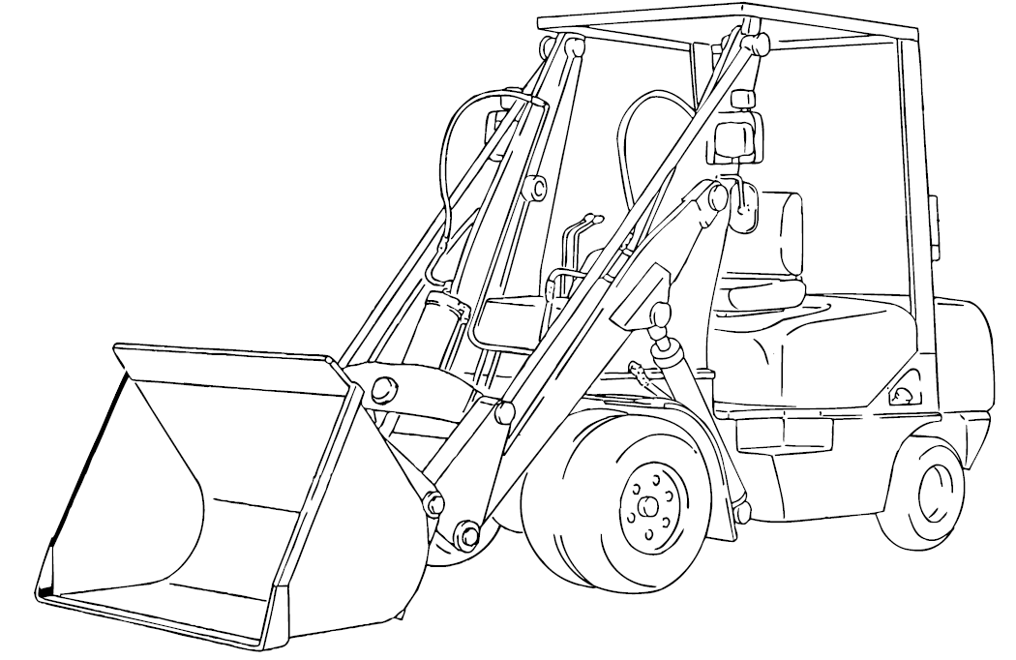
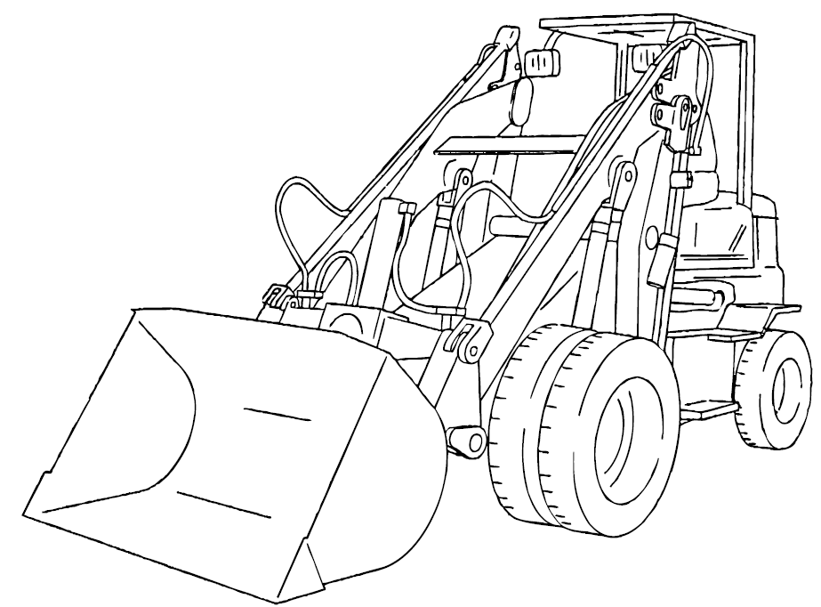
ショベルローダー等の定義および特徴
図1－1 ショベルローダー（リーチ機構なし）
図1－2 ショベルローダー（リーチ機構付）
テキスト１３ページ/補助テキスト４ページ

Slide 5
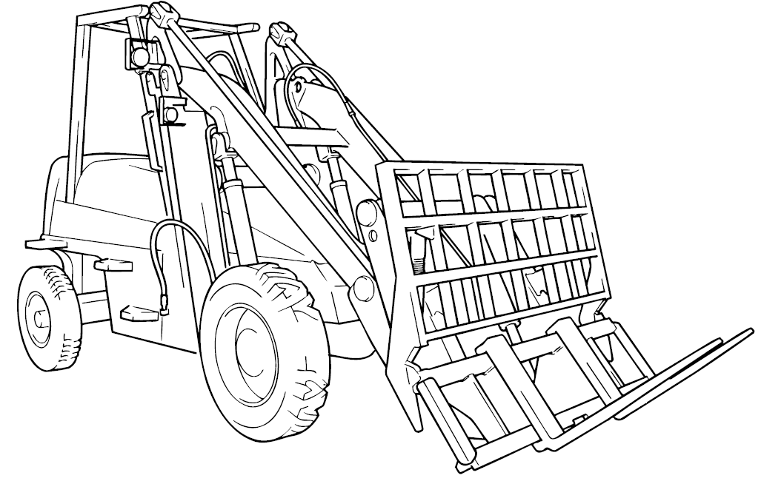
ショベルローダー等の定義および特徴
図1－3 フォークローダー
テキスト１４ページ/補助テキスト５ページ

Slide 6
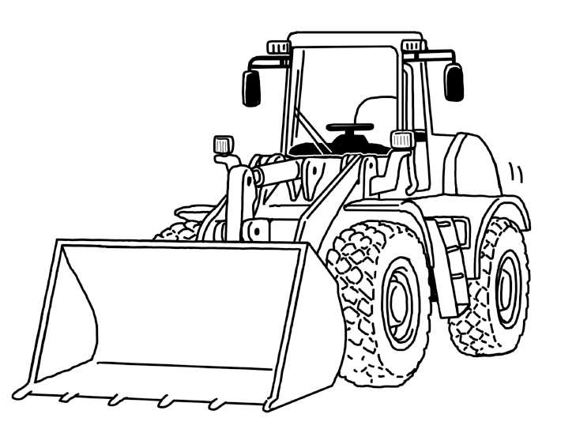
ショベルローダー等の定義および特徴
参考図 ホイールローダー
テキストなし/補助テキスト６ページ

Slide 7
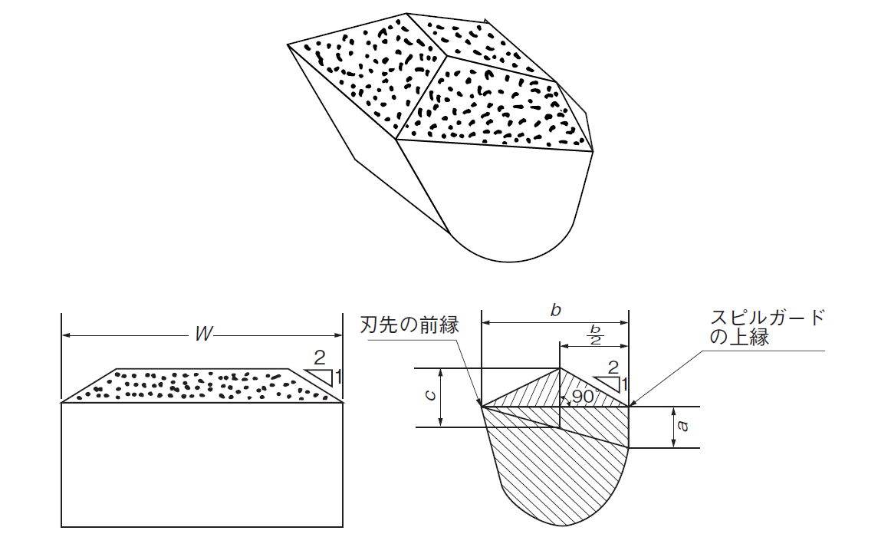
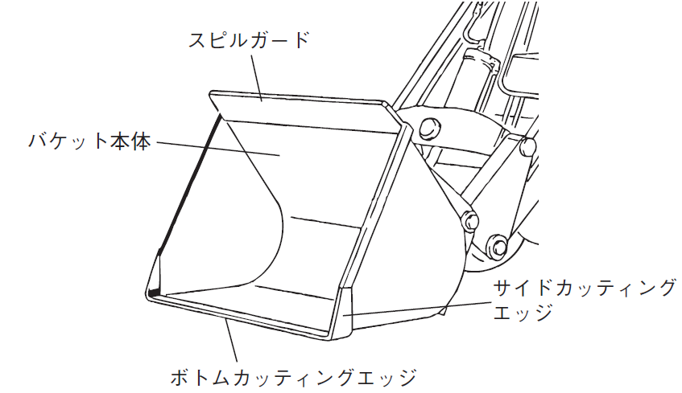
主要諸元および寸法
図1－4 バケット
図1－5 Ⅰ型バケット
テキスト１６ページ/補助テキスト７ページ

Slide 8
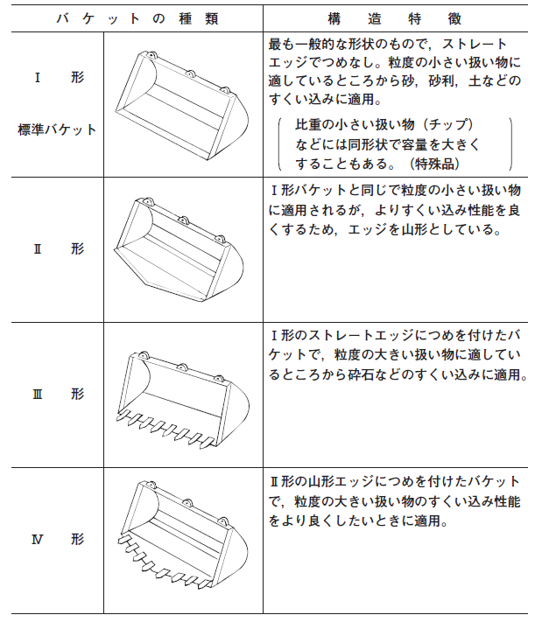
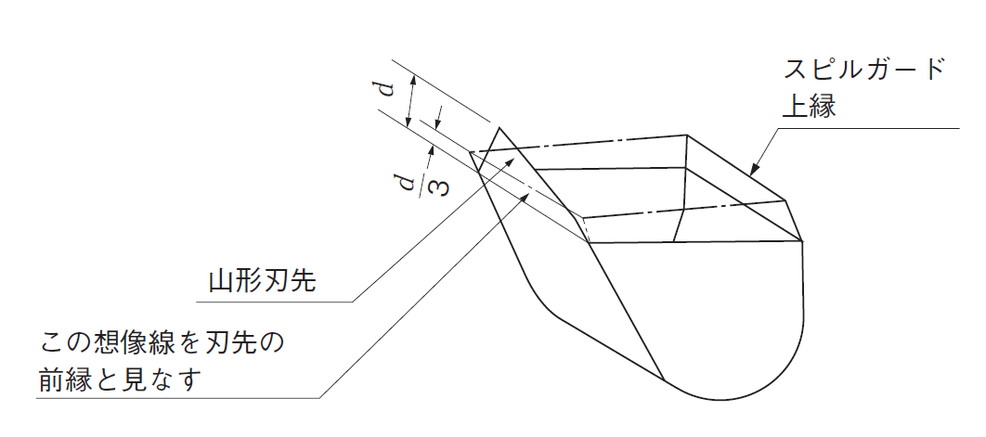
主要諸元および寸法
表1－2 バケットの種類および特徴
図1－6 Ⅱ形バケット
テキスト１８ページ/補助テキスト８～９ページ

Slide 9
第２編 ショベルローダー等の走行に関する装置の構造および取扱いの方法に関する知識

Slide 10
第１章 構造

Slide 11
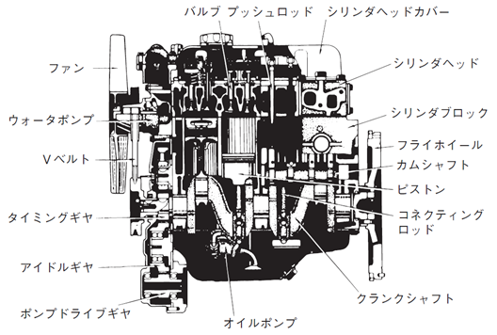
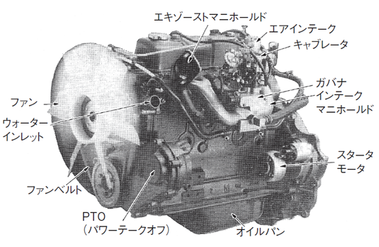
原動機
図2－1 エンジンの構造
図2－2 ガソリンエンジンの外観
テキスト３１ページ/補助テキスト１１～１２ページ

Slide 12
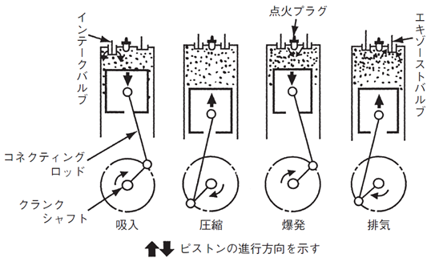
原動機
図2－3 4行程ガソリンエンジンの行程図
テキスト３３ページ/補助テキスト１２ページ

Slide 13
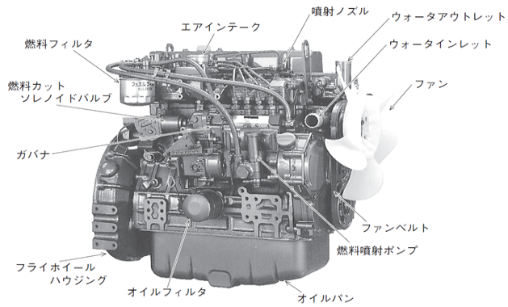
原動機
図2－4 ディーゼルエンジンの外観
テキスト３４ページ/補助テキスト１４ページ

Slide 14
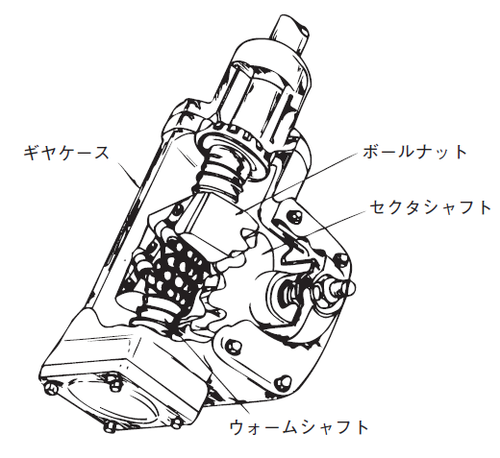
操縦装置
図2－24 かじ取り減速装置
（ボールナット式）
テキスト５２ページ/補助テキスト１５ページ

Slide 15
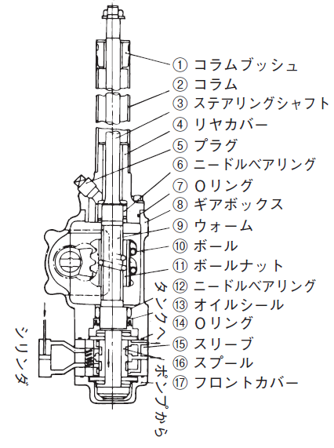
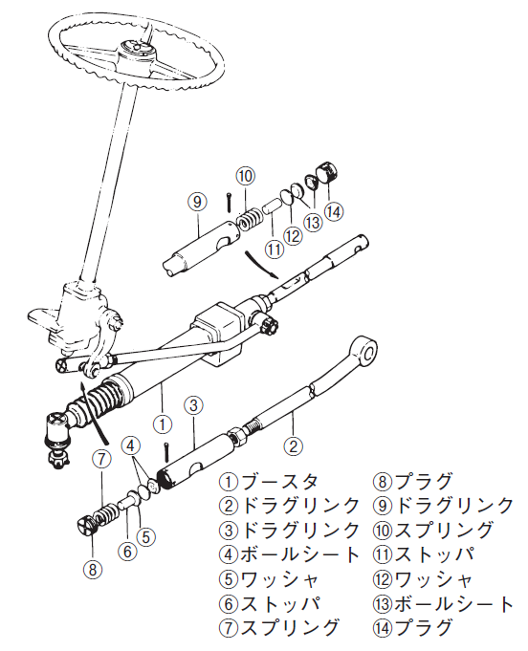
操縦装置
図2－25 セミインテグラル式
図2－26 リンケージ式
テキスト５３ページ/補助テキスト１６～１７ページ

Slide 16
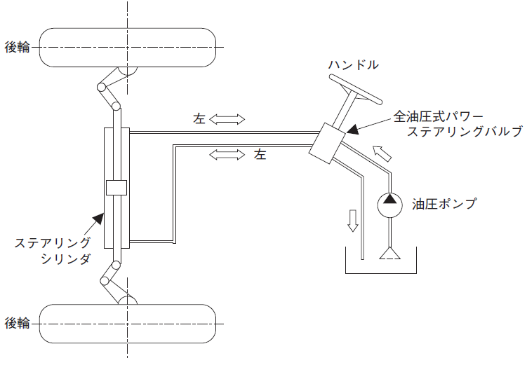
操縦装置
図2－27 全油圧式
テキスト５４ページ/補助テキスト１８ページ

Slide 17
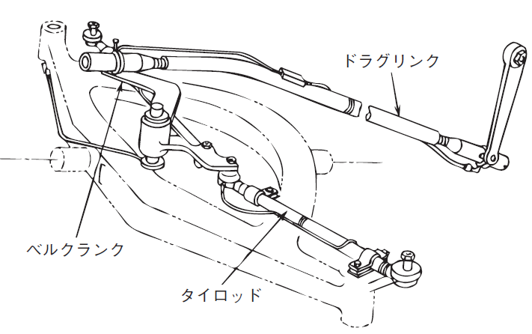
操縦装置
図2－28 ドラグリンクとタイロッド
テキスト５５ページ/補助テキスト１９ページ

Slide 18
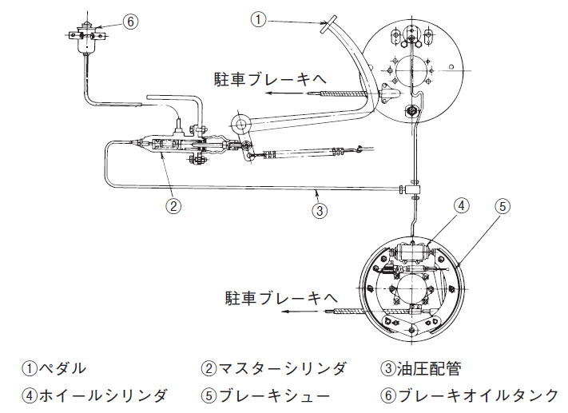
制動装置
図2－29 足ブレーキ（サーボなしのドラム式ブレーキの例）
テキスト５６ページ/補助テキスト２０ページ

Slide 19
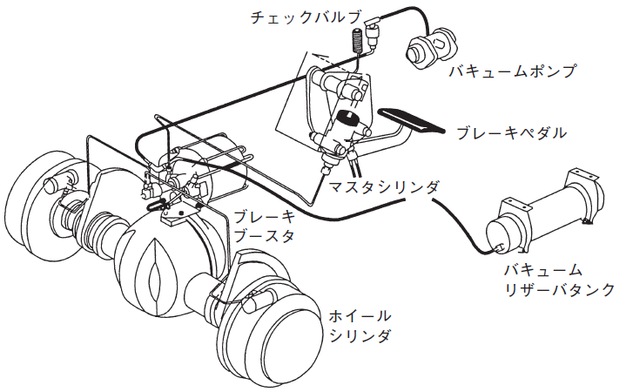
制動装置
図2－30 ブレーキ倍力装置例（真空サーボ式）
テキスト５７ページ/補助テキスト２１ページ

Slide 20
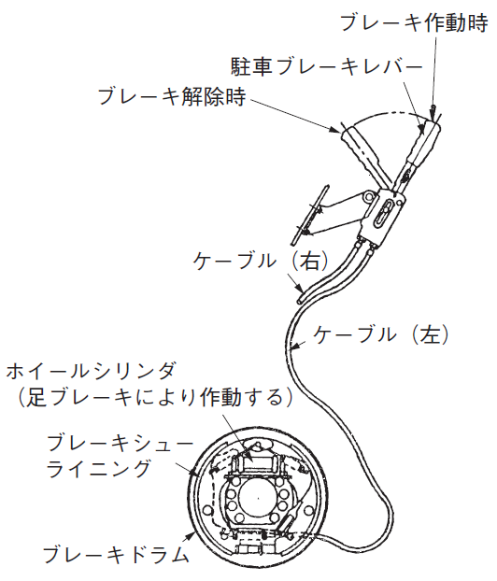
制動装置
図2－31 内部拡張式ブレーキ（駐車ブレーキを兼用）
テキスト５８ページ/補助テキスト２２ページ

Slide 21
第２章 取扱いの方法

Slide 22
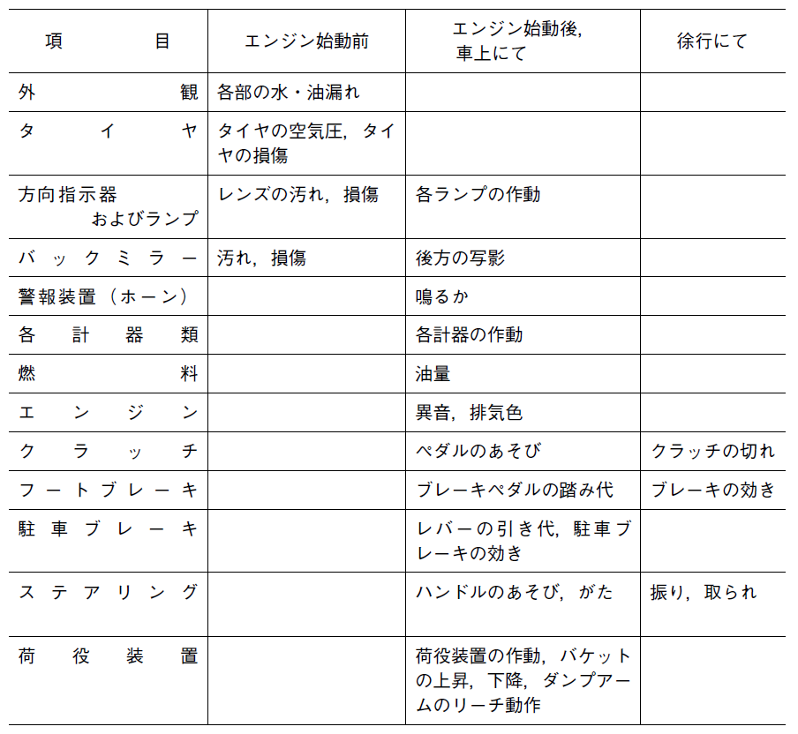
作業開始前の心得
表2－1 作業開始前の点検一覧表
テキスト６２ページ/補助テキスト２４ページ

Slide 23
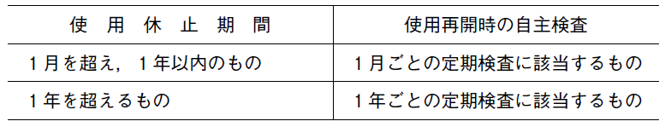
定期自主検査
表2－2 使用再開時の自主検査
テキスト６３ページ/補助テキスト２５ページ

Slide 24
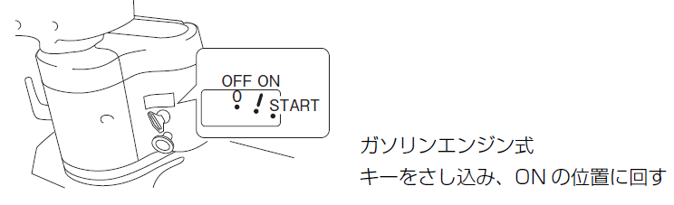
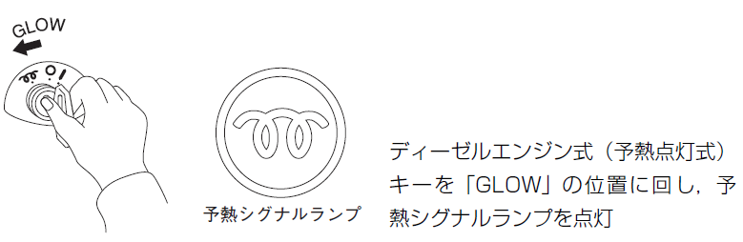
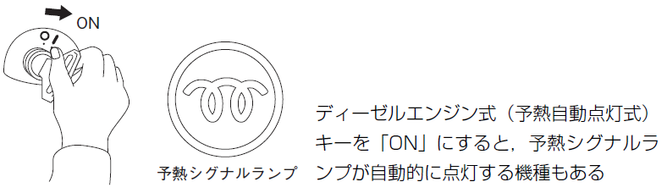
始動の操作および心得
図2－33 ガソリンエンジン式の始動
図2－34 ディーゼルエンジン式の始動⑴
図2図2－35 ディーゼルエンジン式の始動⑵
テキスト６５ページ/補助テキスト２７ページ

Slide 25
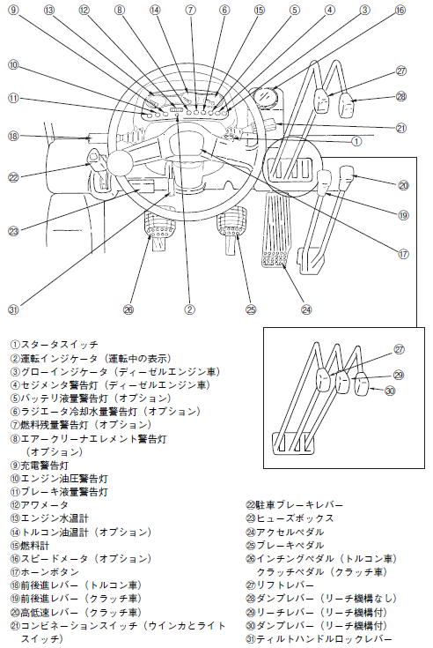
発進、運転の操作および心得
図2－36 運転席（クラッチ式、トルコン式）
テキスト６７ページ/補助テキスト２９ページ

Slide 26
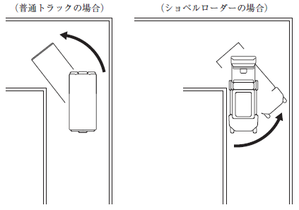
発進、運転の操作および心得
図2－37 曲がり角の旋回
テキスト６９ページ/補助テキスト３０ページ

Slide 27
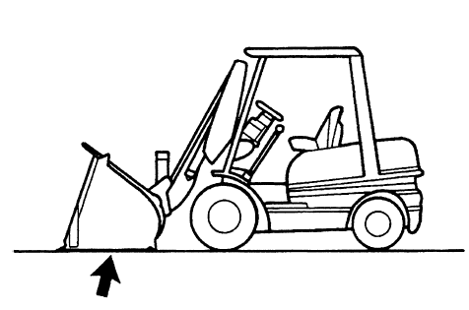
一時停車・駐車の操作および運転終了時の心得
図2－38 駐車状態図
テキスト７１ページ/補助テキスト３２ページ

Slide 28
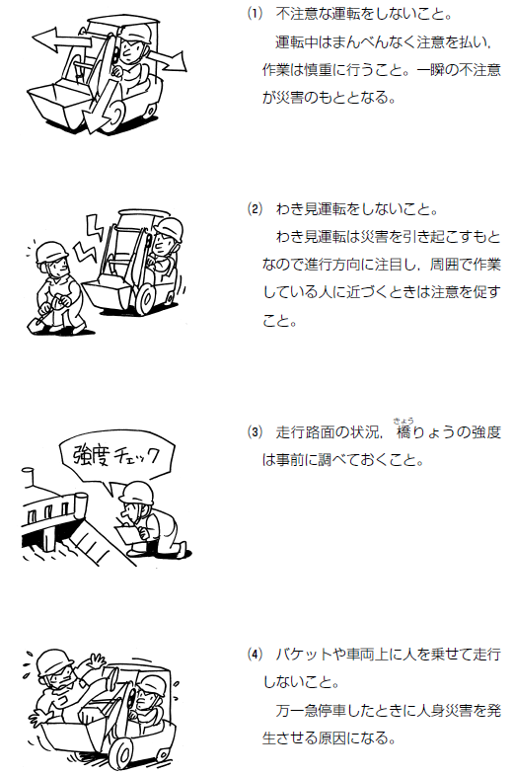
運転上の注意
テキスト７２ページ/補助テキスト３４ページ

Slide 29
運転上の注意
テキスト７２ページ/補助テキスト３４ページ

Slide 30
運転上の注意
テキスト７２ページ/補助テキスト３４ページ

Slide 31
運転上の注意
テキスト７２ページ/補助テキスト３４ページ

Slide 32
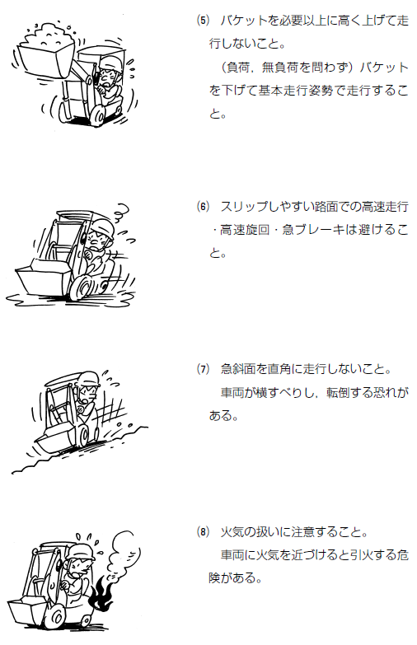
運転上の注意
テキスト７３ページ/補助テキスト３５ページ

Slide 33
運転上の注意
テキスト７３ページ/補助テキスト３５ページ

Slide 34
運転上の注意
テキスト７３ページ/補助テキスト３５ページ

Slide 35
運転上の注意
テキスト７３ページ/補助テキスト３５ページ

Slide 36
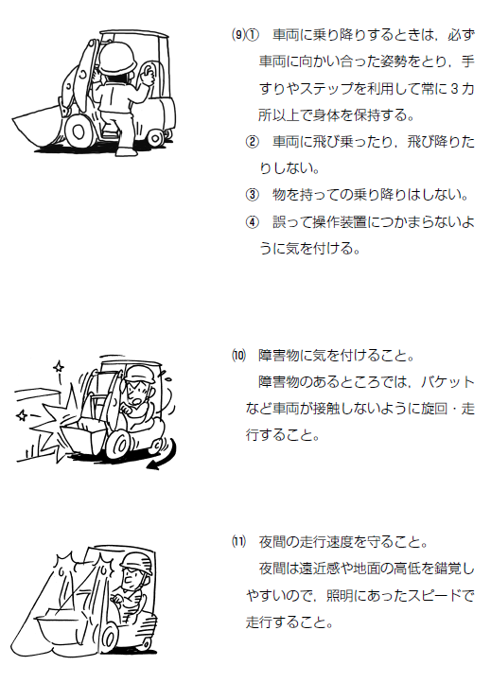
運転上の注意
テキスト７４ページ/補助テキスト３６ページ

Slide 37
運転上の注意
テキスト７４ページ/補助テキスト３６ページ

Slide 38
運転上の注意
テキスト７４ページ/補助テキスト３６ページ

Slide 39
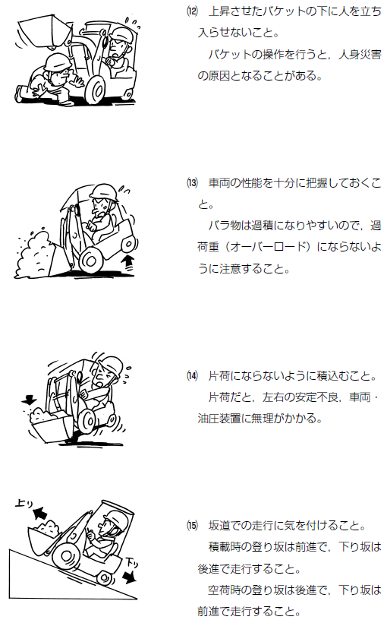
運転上の注意
テキスト７５ページ/補助テキスト３７ページ

Slide 40
運転上の注意
テキスト７５ページ/補助テキスト３７ページ

Slide 41
運転上の注意
テキスト７５ページ/補助テキスト３７ページ

Slide 42
運転上の注意
テキスト７５ページ/補助テキスト３７ページ

Slide 43
第３編 ショベルローダー等の荷役に関する装置の構造および取扱いの方法に関する知識

Slide 44
第１章 構造

Slide 45
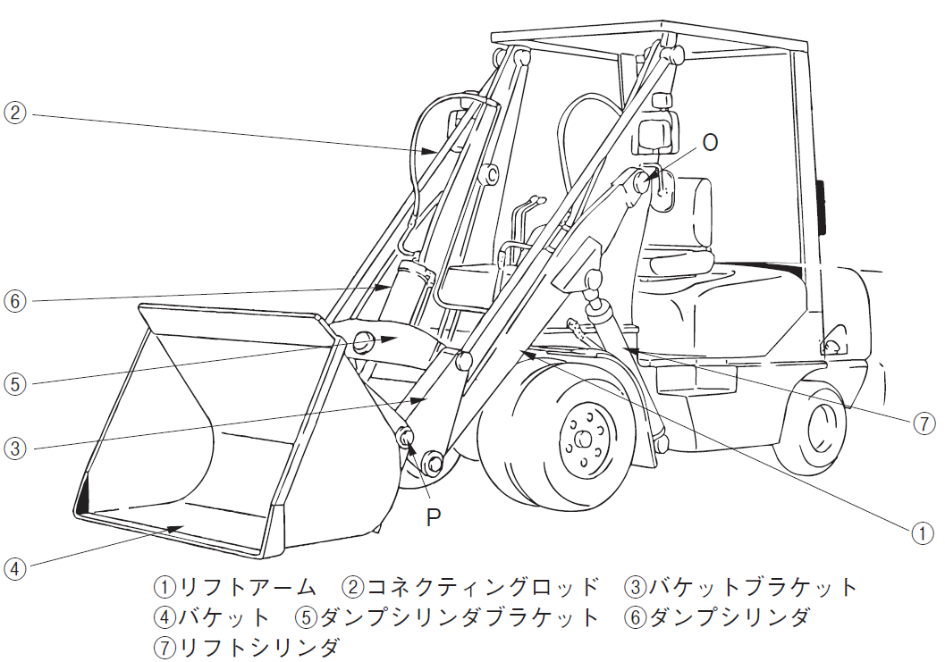
荷役装置
図3－1 ショベルローダー作業装置
テキスト７９ページ/補助テキスト３８ページ

Slide 46
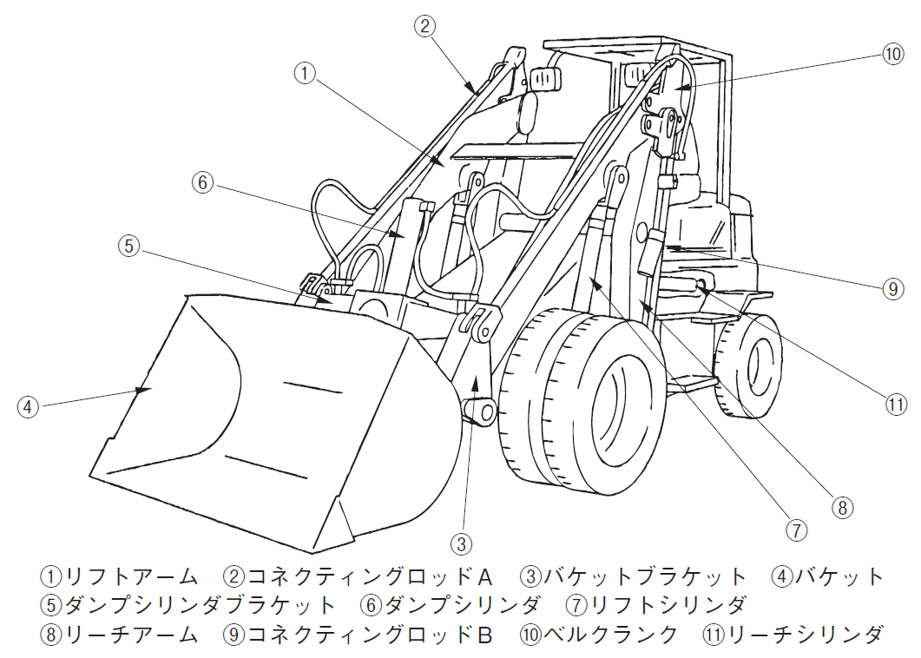
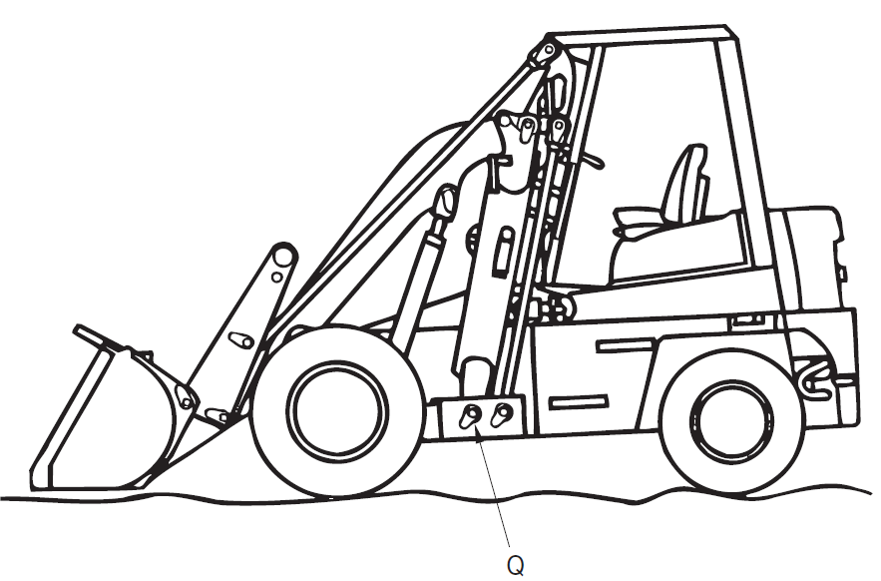
荷役装置
図3－2 リーチ機構付ショベルローダー作業装置
テキスト８１ページ/補助テキスト３９ページ

Slide 47
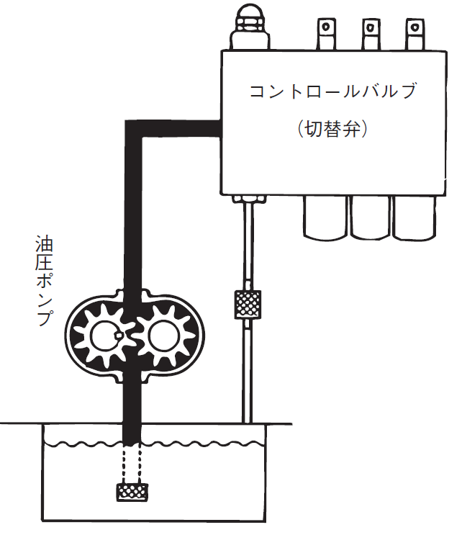
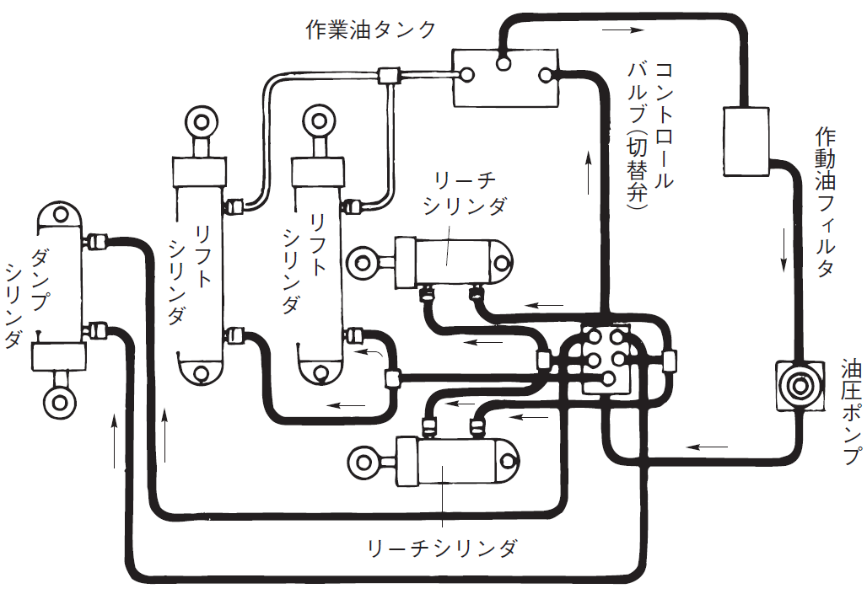
油圧装置
図3－3 ショベルローダー油圧系統図
図3－4 油圧ポンプ
テキスト８２ページ/補助テキスト４０～４１ページ

Slide 48
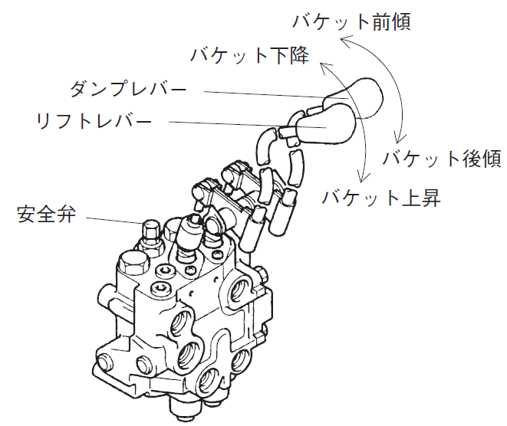
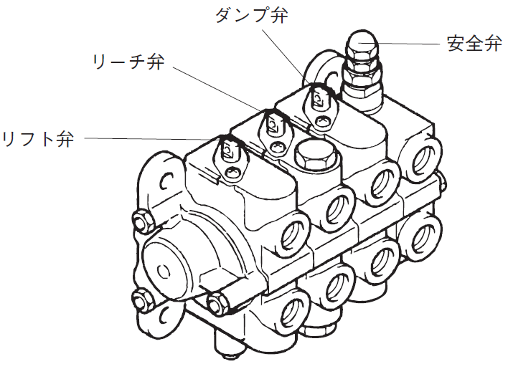
油圧装置
図3－5 コントロールバルブ
（2連・標準形）
図3－6 コントロールバルブ
（3連・リーチ形）
テキスト８４ページ/補助テキスト４１～４２ページ

Slide 49
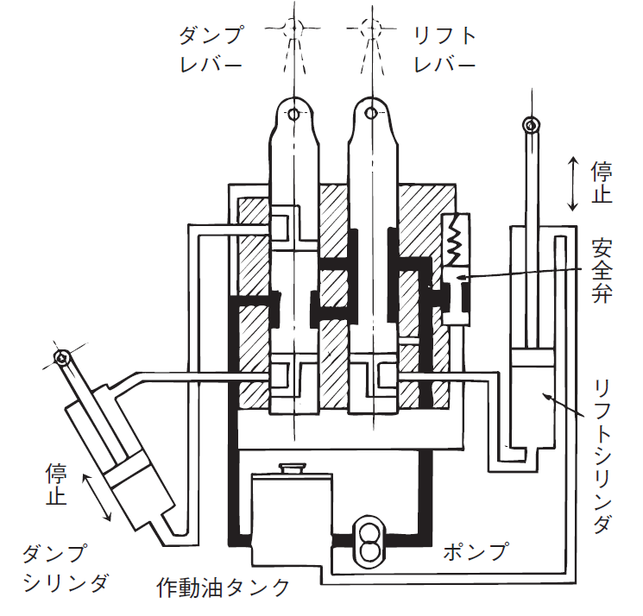
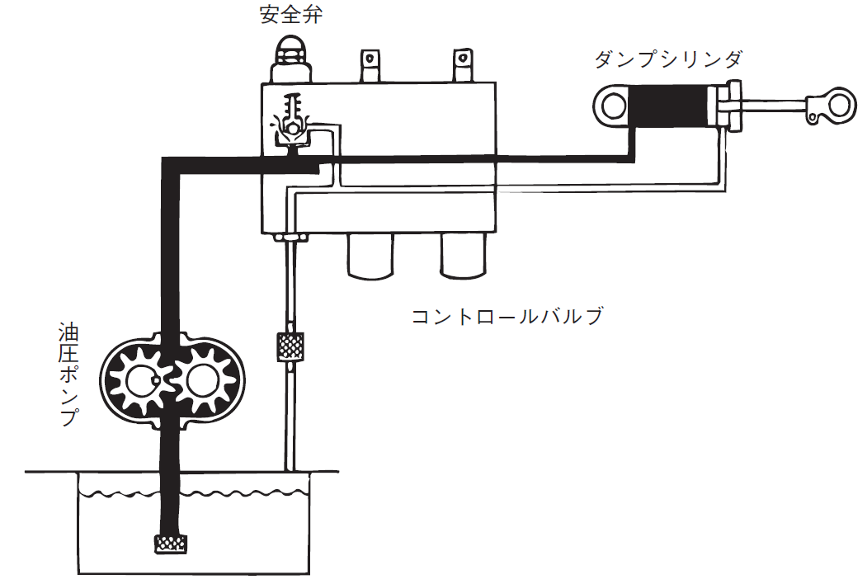
油圧装置
図3－7 安全弁の作動
図3－8 中立時のコントロールバルブ作動図
テキスト８５ページ/補助テキスト４２～４３ページ

Slide 50
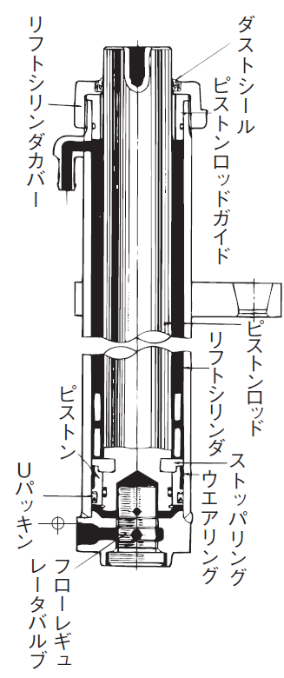
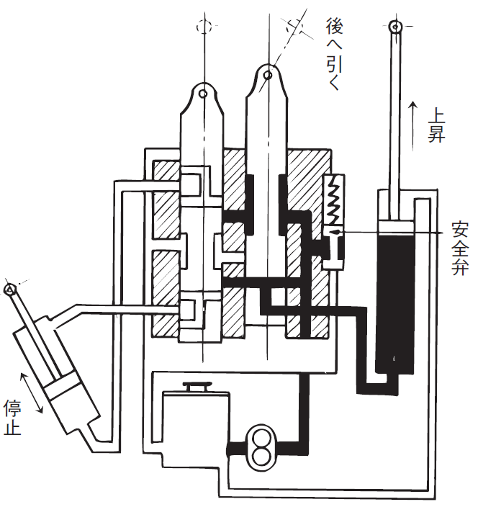
油圧装置
図3－9 リフト上昇時のコントロールバルブ作動図
図3－10 リフトシリンダ
テキスト８６ページ/補助テキスト４３～４４ページ

Slide 51
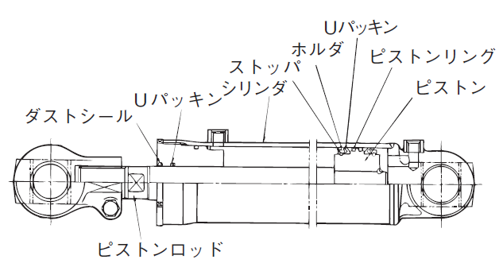
油圧装置
図3－11 リーチおよびダンプシリンダ
テキスト８７ページ/補助テキスト４４ページ

Slide 52
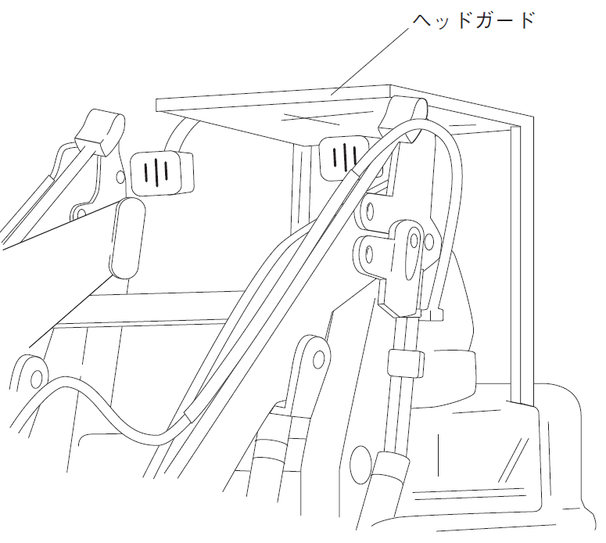
ヘッドガード
図3－12 ヘッドガード
テキスト８８ページ/補助テキスト４５ページ

Slide 53
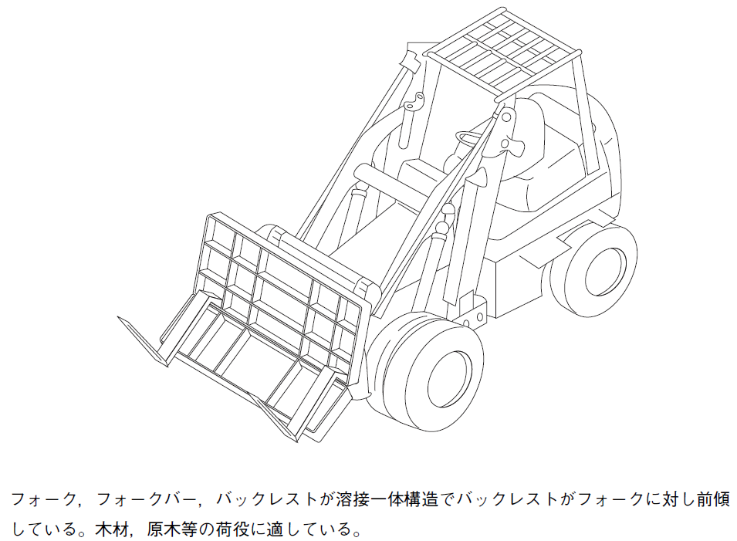
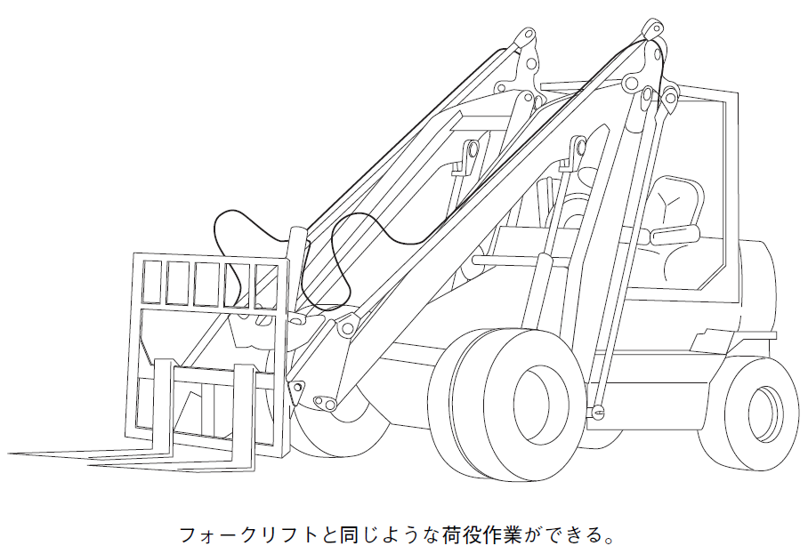
フォークローダー
図3－13 パレットフォーク
図3－14 鋭角ダンピングフォーク
テキスト８９ページ/補助テキスト４６ページ

Slide 54
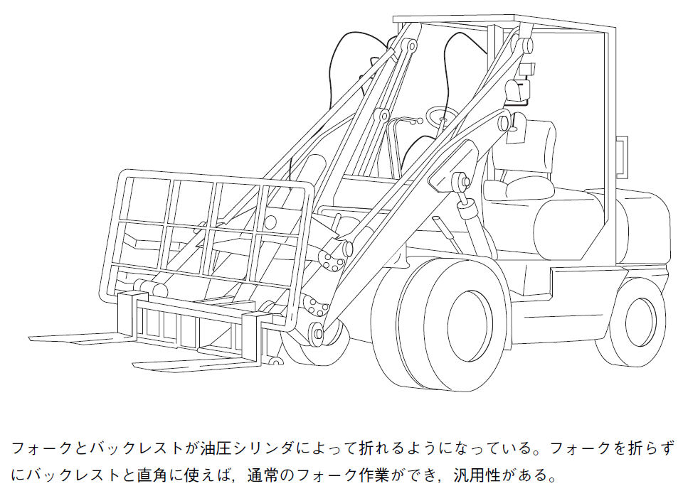
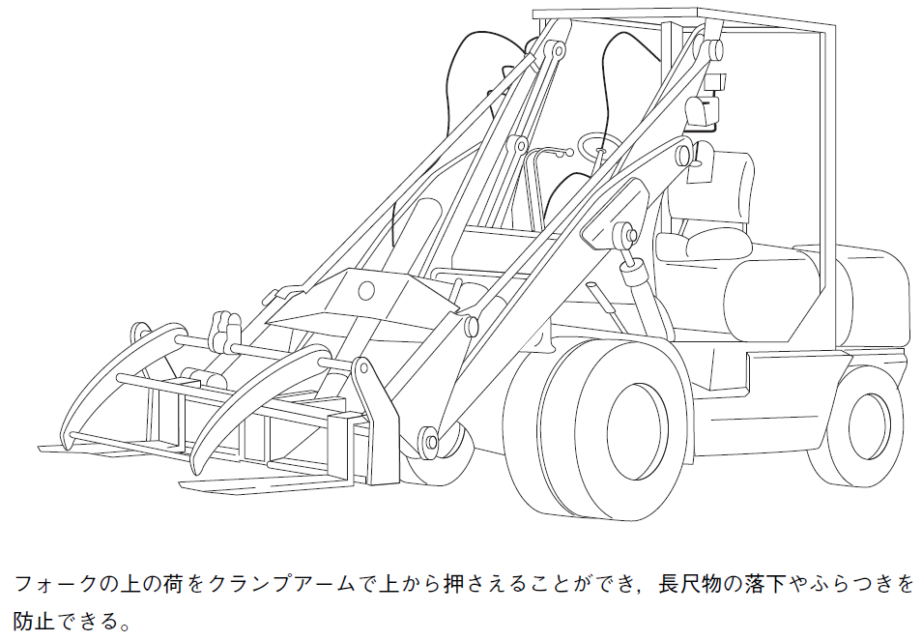
フォークローダー
図3－15 ヒンジドフォーク
図3－16 ログフォーク
テキスト９０ページ/補助テキスト４７ページ

Slide 55
第２章 取扱いの方法

Slide 56
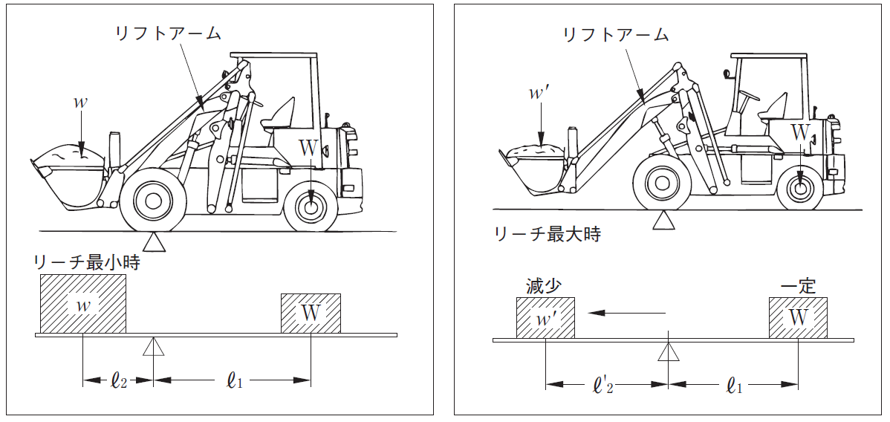
荷重と車両の安定
図3－25 荷重と車両の安定
テキスト９８ページ/補助テキスト４９ページ

Slide 57


荷重と車両の安定
図3－26 左右偏心
図3－27 重心が中心線と一致
テキスト９９ページ/補助テキスト５０ページ

Slide 58

作業方法
図3－28 凹凸の多い路面
テキスト１００ページ/補助テキスト５２ページ

Slide 59

作業方法
図3－29 直角の場合
図3－30 斜めの場合
テキスト１０１ページ/補助テキスト５３ページ

Slide 60

作業方法
図3－31 すくい込み
テキスト１０２ページ/補助テキスト５４ページ

Slide 61

作業方法
図3－32 曲り角の曲がり方
テキスト１０３ページ/補助テキスト５５ページ

Slide 62

作業方法
図3－33 ダンプするとき
テキスト１０４ページ/補助テキスト５６ページ

Slide 63

作業方法
図3－34 物を積むときの要領
テキスト１０５ページ/補助テキスト５７ページ

Slide 64

作業方法
テキスト１０６ページ/補助テキスト５８ページ
図3－35 リーチ機構付ショベルローダーとリーチ機構のないローダー

Slide 65
第４編 ショベルローダー等の運転に必要な力学に関する知識

Slide 66
第１章 力

Slide 67


力のモーメント
図4－8 てこ
図4－9 力のモーメント
テキスト１１５ページ/補助テキスト６０ページ

Slide 68

力のモーメント
図4－10 ショベルローダーに作用するモーメント
テキスト１１６ページ/補助テキスト６１ページ

Slide 69

力のつり合い
図4－12 天びん棒でのつり合い
テキスト１１８ページ/補助テキスト６３ページ

Slide 70
第２章 質量・重さおよび重心

Slide 71

質量・重量
表4－1 種々の物の単位体積質量表
テキスト１２１ページ/補助テキスト６４ページ

Slide 72

質量・重量
表4－2 体積の略算式
テキスト１２２ページ/補助テキスト６５ページ

Slide 73

重心
図4－15 重心の求め方
テキスト１２４ページ/補助テキスト６７ページ

Slide 74

物の安定
図4－16 物の安定
テキスト１２５ページ/補助テキスト６８ページ

Slide 75
第３章 物体の運動

Slide 76

摩擦
図4－20 最大静止摩擦力と運動摩擦力
テキスト１３３ページ/補助テキスト７０ページ

Slide 77
第５編 関係法令

Slide 78
関係法令
図5－1 ショベルローダー等運転技能に関する法体系
（参考）厚生労働省 ビルメンテナンス業におけるリスクアセスメントマニュアル
テキスト１４５ページ/補助テキスト７３ページ

Slide 79
第６編 災害事例

Slide 80

事例１ 路肩から転落
事例１ 路肩から転落
テキスト２１８ページ/補助テキスト９１ページ

Slide 81

事例２ 振動でフォークローダー上から転落
事例２ 振動でフォークローダー上から転落
テキスト２２０ページ/補助テキスト９３ページ

Slide 82

事例３ 積み荷の状態を確認中、後進してきたフォークローダーにひかれる
事例３ 積み荷の状態を確認中、後進してきたフォークローダーにひかれる
テキスト２２２ページ/補助テキスト９５ページ

Slide 83

事例４ 始業点検中のショベルローダーにひかれる
事例４ 始業点検中のショベルローダーにひかれる
テキスト２２４ページ/補助テキスト９７ページ

Slide 84

事例５ ショベルローダーが逸走し、ひかれる
災害発生状況図
事例５ ショベルローダーが逸走し、ひかれる
テキスト２２５ページ/補助テキスト９９ページ

Slide 85

事例７ 丸鋼積込み作業中、運転席とアームの間にはさまれる
事例７ 丸鋼積込み作業中、運転席とアームの間にはさまれる
テキスト２２９ページ/補助テキスト１０１ページ

Slide 86

事例８ 機体と建込み済みの矢板との間にはさまれる
事例８ 機体と建込み済みの矢板との間にはさまれる
テキスト２３１ページ/補助テキスト１０３ページ

Slide 87


事例９ ショベルローダーのアームで頭部をはさまれる
災害発生状況図（側面図）
災害発生状況図（平面図）
事例９ ショベルローダーのアームで頭部をはさまれる
テキスト２３３ページ/補助テキスト１０６ページ

Slide 88

事例１０ ショベルで吊り上げていたコンクリートブロックが落下し被災する
バケットでブロックを吊り上げている状況図
事例１０ ショベルで吊り上げていたコンクリートブロックが落下し被災する
テキスト２３５ページ/補助テキスト１０８ページ

